Slide 1



Buongiorno!

Slide 2




Slide 3



Slide 4


Slide 5


Les conditions d'apprentissage

Slide 6
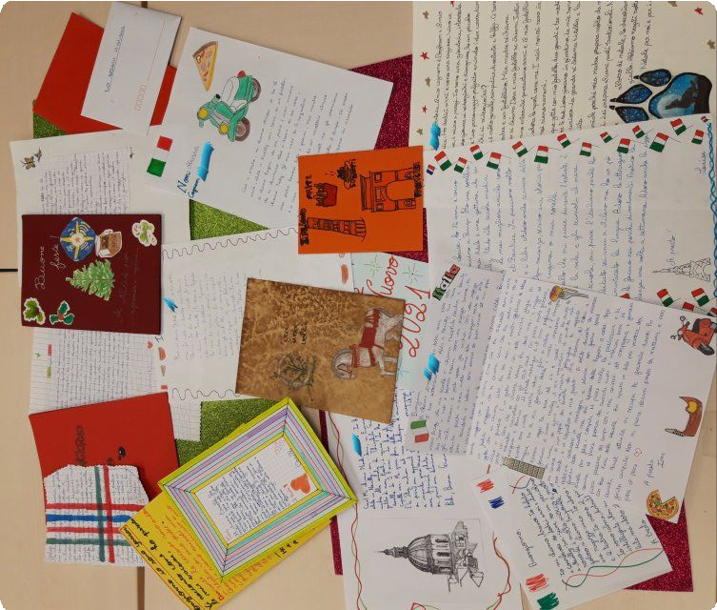



Slide 7
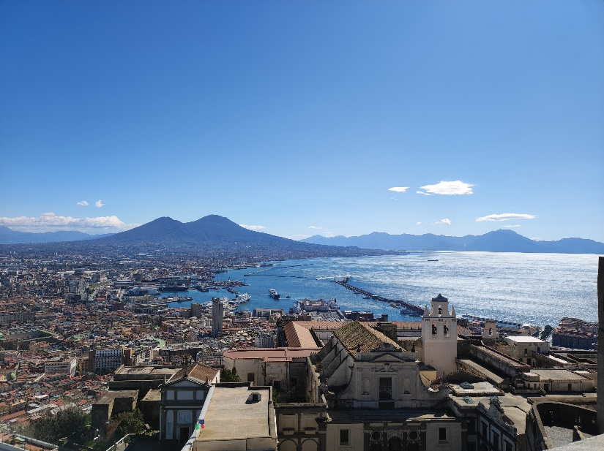
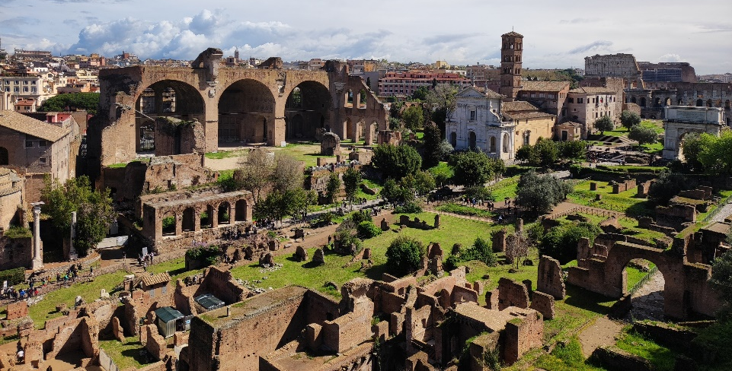
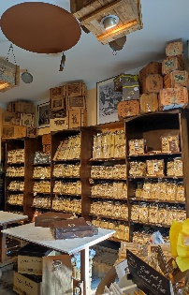
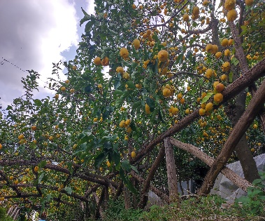
Voyage 2023 :
Rome – Naples

Slide 8




Slide 9



J'espère vous rencontrer bientôt au collège !
Ci vediamo presto !

